Slide 1
中国物业服务行业市场调研咨询案例
满意度调研
在物业服务这个行业中，客户满意度是衡量物业服务水平的一个重要标准。随着人们生活水平不断提高，对物业服务要求也越来越高。如何进一步做好服务，提高客户满意度，已经成为众多物业公司取得竞争优势不可或缺的要素。
委托方是北京一家大型国有集团，在北京核心城区持有经营近37万平，已打造了十余个各具特色的商用地产园区。
通过对北京市区18家物业，上千家入驻企业租户进行入户访谈，全方面了解租户对物业管理服务的满意度情况和评价建议，深入挖掘目前存在的不足，探究改进方案。同时，建立完善的满意度指标体系，为未来满意度水平的连续监测创建科学的评价系统。最终报告将为客户完善办公楼的物业管理服务，提高租户忠诚度，增加出租率等方面提供有效的参考建议。

Slide 2
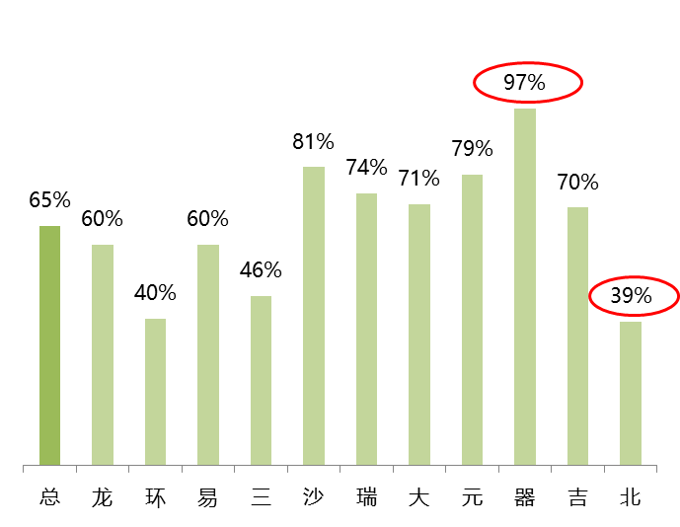
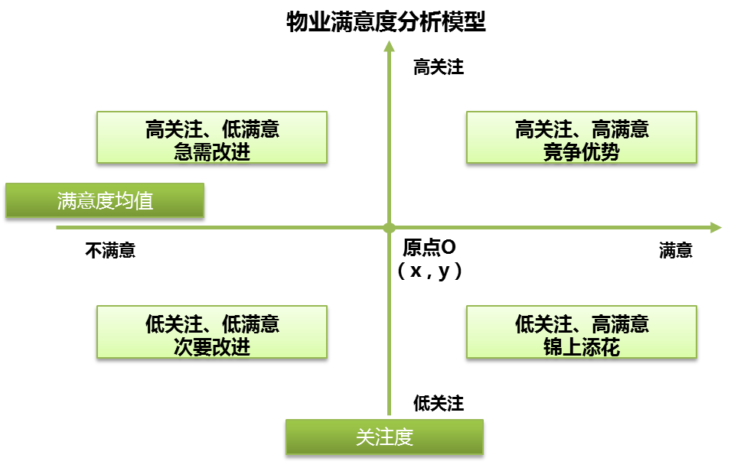
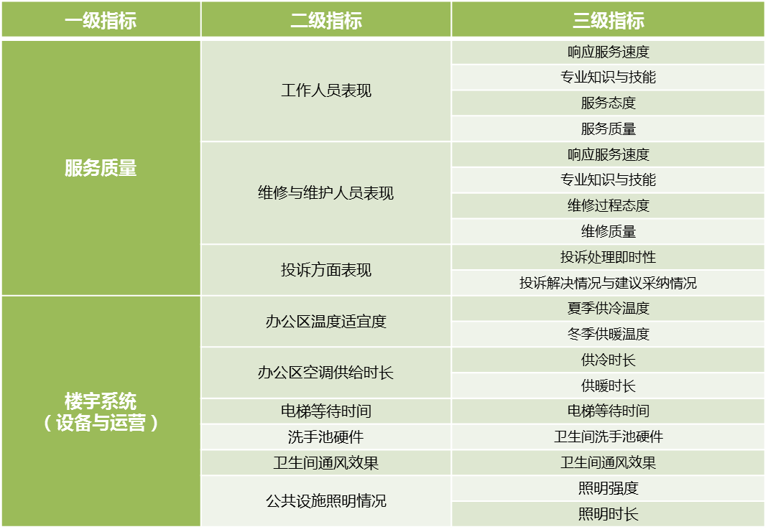
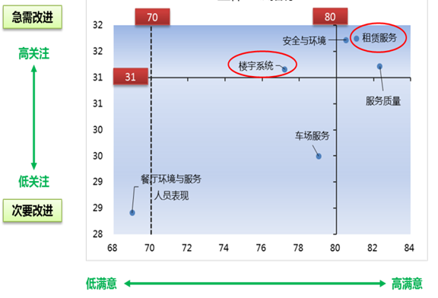
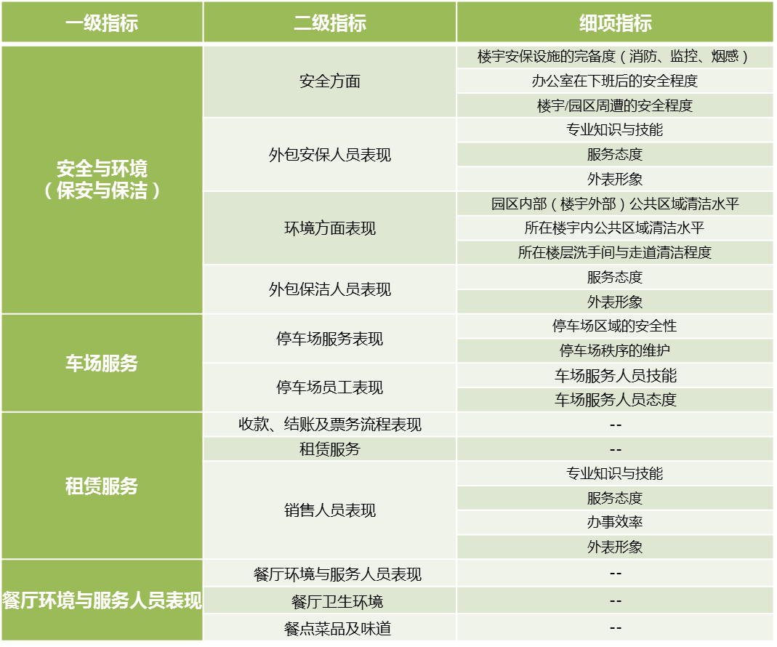
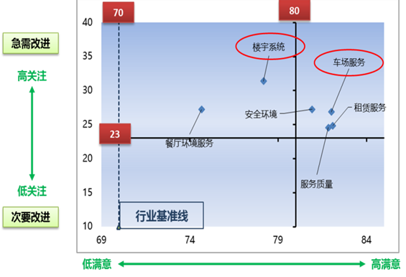
一级指标满意率
物理满意度
服务质量均值为83，高于行业平均12分。但各园区得分差距较大。
满意度高分项集中在服务人员、维修维护人员表现。满意率高分项集中在维修维护人员表现。
环星园区、三川园区、北无园区均值表现较差，存在较大改善空间。
器件园区总体满意率表现最好，为97％，北无园区较低，为39％。
关注度的计算，目的是建立物业满意度的分析模型，本分析模型由满意度均值、关注度的交叉对比构成，并且将一级指标、二级指标、细项指标分别纳入四个象限，分析各级指标对整体均值的影响关系。
模型原点O，x座标与y座标，分别对应细项指标满意度均值、关注度的算数平均数。
调查指标
2017年
物业满意度模型
2016年

Slide 3
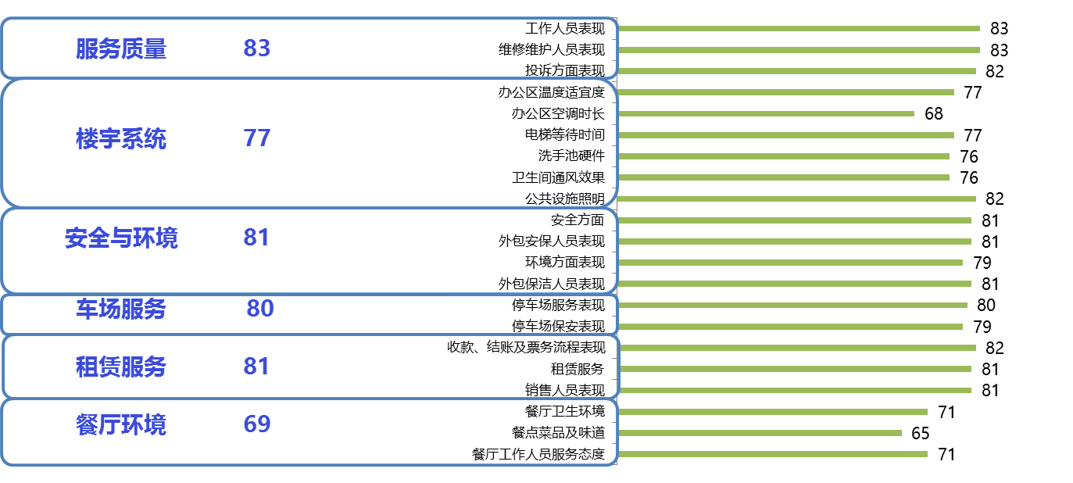
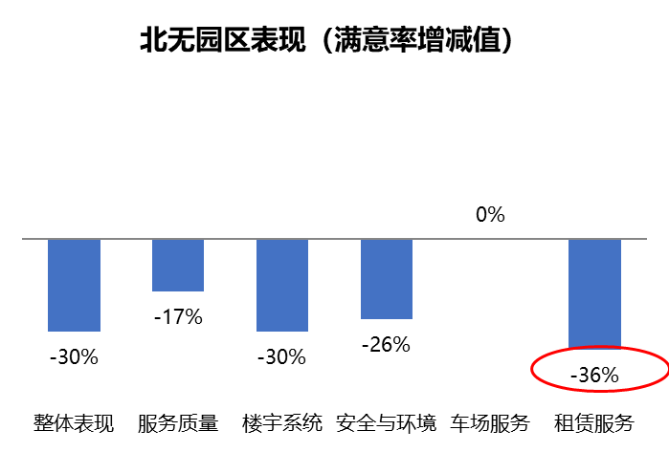
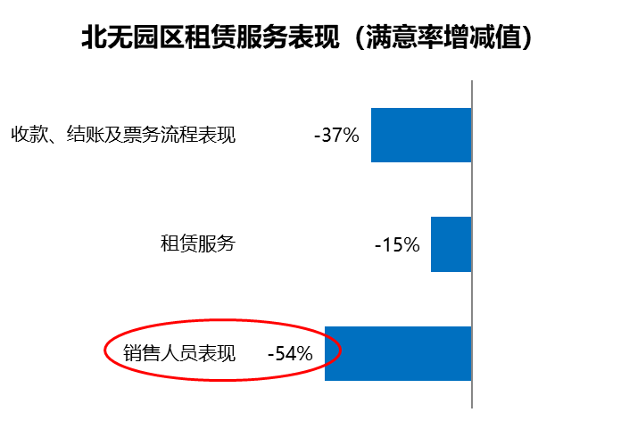
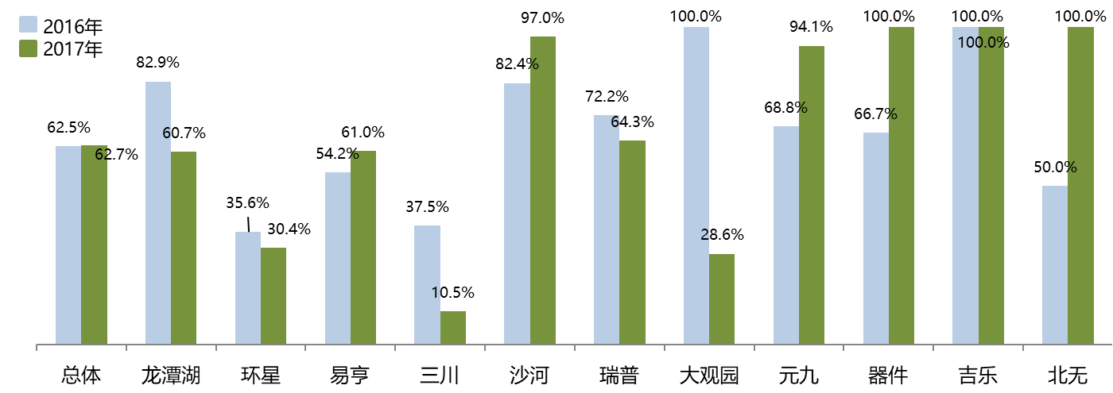
整体表现满意率
楼宇系统均值偏低，主要问题集中在办公区空调时长方面。其中以龙潭湖园区、三川园区、易亨大厦、北无园区表现较差。
园区在楼宇系统的低分项，主要原因为：洗手池硬件（三川、易亨、龙潭湖、瑞普）、卫生间通风效果（三川、北无）、办公区温度适宜度（三川、北无）
餐厅环境一级指标方面，低分项主要集中在：餐点菜品及味道方面表现；易亨园区得分最低。
数据对比—北无园区（满意率）
在满意率方面，北无园区5项指标都呈现下滑趋势。其中，租赁服务、楼宇系统方面的下滑最为严重，分别达到36％、30％。
在租赁服务当中，销售人员表现的满意率相较去年下降54％，是导致一级指标下滑的主要原因。
整体均值相较行业基准，从及格进步至相对突出，带动NPS大幅提升
与去年NPS指数相较起来，总体NPS指数上升0.2%，提升至62.7％。
共有五个园区在今年NPS指数有所下降，分别是龙潭湖园区、环星园区、三川园区、瑞普园区及大观园园区。

Slide 4
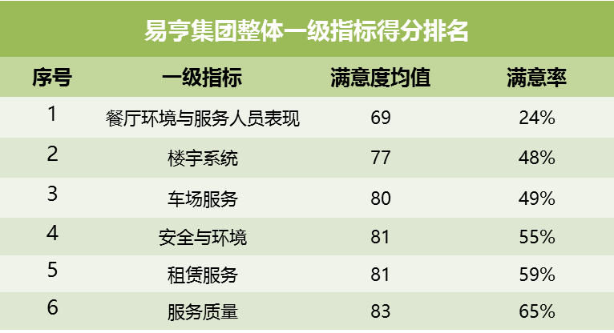
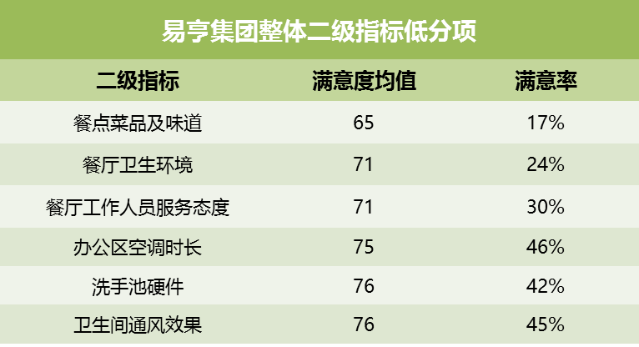
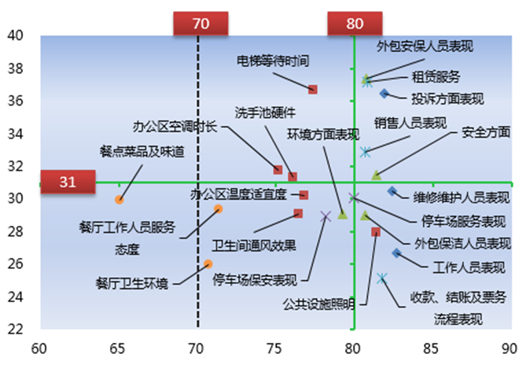
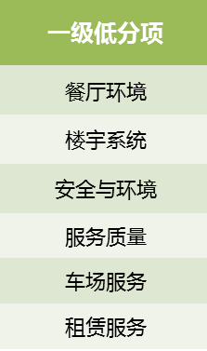
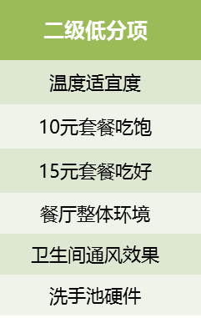
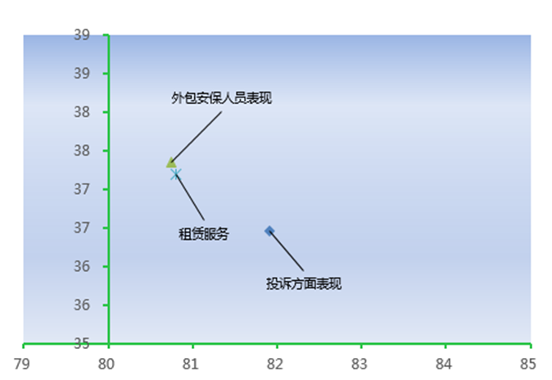
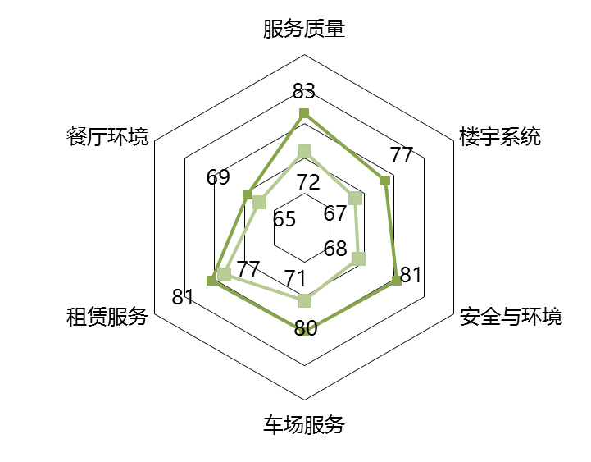
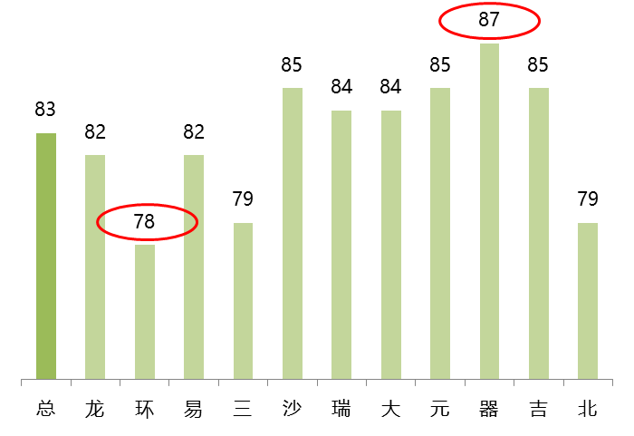
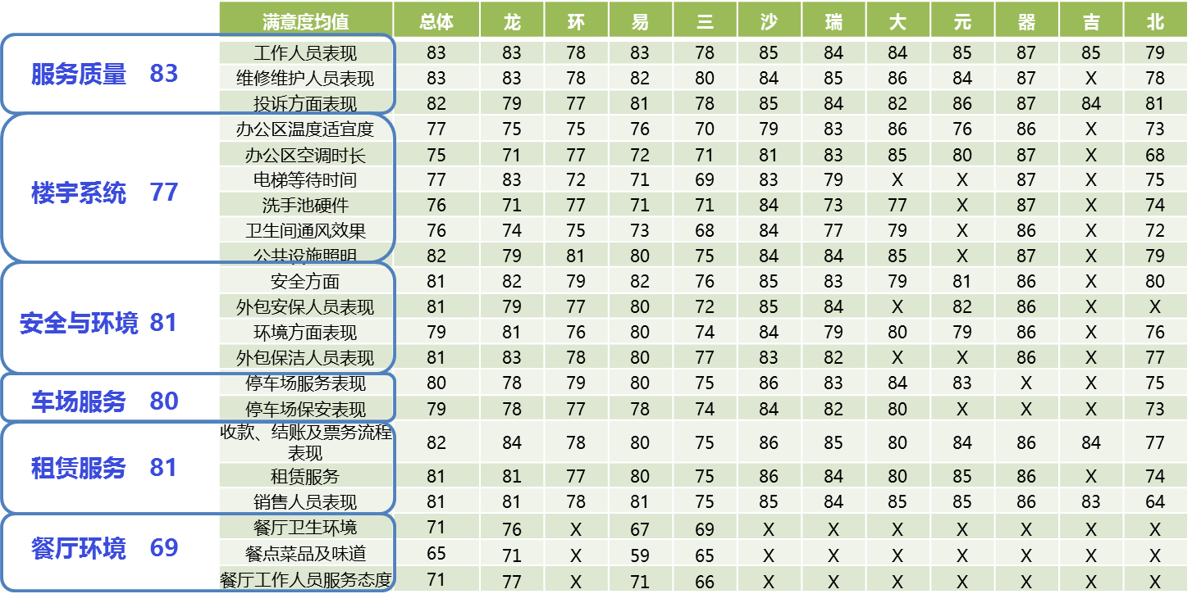
2017年低分项分析
整体二级指标
2016年低分项
一级指标均值分布
整体表现均值

Slide 5
以上数据分析均来自于尚普咨询《中国物业服务行业市场调研咨询案例》。
尚普咨询作为中国知名的独立第三方咨询领导品牌之一，专注于市场研究与投融资咨询，是中国第一批提供专项市场咨询服务的咨询机构。作为国家统计局涉外调查许可单位，建立了科学的数据分析方法与市场测算模型，拥有28项自主知识产权，目前自有数据库容量超过9000多万条数据。20多年来，已为5000多家机构提供定制化的专项市场研究咨询服务。
荣获《经济》杂志社、人民日报《新闻战线》杂志社颁发的“中国市场调查客户满意最佳品牌”、“中国行业诚信企业奖”，成功入选财政部首批PPP咨询机构库,还荣获“中国咨询服务机构百强”、“市场咨询行业先锋机构”、 “中国咨询服务最佳智库奖”、“中国旅游咨询服务首选品牌”等来自第三方评价机构的专业认可。

